Slide 1
Саркофаг для мирного атома
Анатолий Левенчук
версия 0.2
23 мая 2009г.

Slide 2
Якобы мирный атом
Атом ни разу не мирный: это технология тройного назначения:
  мирное безопасное (а вдруг станцию сделали пофигисты? Или враги природы? Или даже сознательные вредители?) использование.
  потенциальное использование террористами (включая целенаправленное падение на крышу ядерного острова самолета весом 5-7 тонн).
  военное (в том числе тайное военное) использование.
Экономический расчет невозможен: нет рынка, есть регулирование. Критерии безопасности меняются год от года, и от страны к стране («режим нераспространения»).

Slide 3
Топливные страдания
Природного ядерного топлива (уран-235) для текущих технологий хватит на столько же, на сколько хватит нефти.
Вторичного ядерного топлива много видов, но оно (например, плутоний-239) не только горит, но и хорошо взрывается.
Текущие технологии АЭС ущербны по эффективности использования ядерного топлива – они предназначены не столько для добычи энергии, сколько для непредотвращения разных рисков. Так, топливо для текущего поколения реакторов договорились не обогащать сильно (например, до 5%), ибо тогда наработка вторичного топлива будет идти много-много лет, и из вторичного топлива нельзя будет сделать бомбу. Это приводит к частым остановкам реактора на перегрузку, зато все довольны результатами.
Если ядерное топливо не взрывается, и даже не горит, то оно – идеальный материал для создания «грязной бомбы» (обычная взрывчатка плюс радиоактивное вещество – чем гадостней отходы, тем круче бомба). Так что АЭС не считают «белой и пушистой» даже при условиях а) невозможности выработки вторичного топлива «для бомбы» при работе реактора, и б) пассивной безопасности (невозможности взорваться самому реактору).

Slide 4
Экономика ядерного распада
Экономика ядерного распада определяется неэкономическими (нерыночными, не добровольными обменами) факторами. Это игра государств и окологосударственных корпораций, а «бизнес» напоминает не бизнес, а политику.
Частные инвесторы практически не идут в ядерную энергетику: правила долгосрочной игры произвольны, цена мало что решает. Лицензирование нового дизайна идет пять-десять лет.
Страшно подумать, что было бы, ежели АЭС упали в цене в разы -- объяснить Ирану, что ему нельзя строить атомные станции, было бы просто невозможно. Поэтому цена АЭС регулируется требуемым уровнем безопасности -- всегда есть возможность потребовать такой безопасности, что цена при текущей технологии вырастет вдвое.

Slide 5
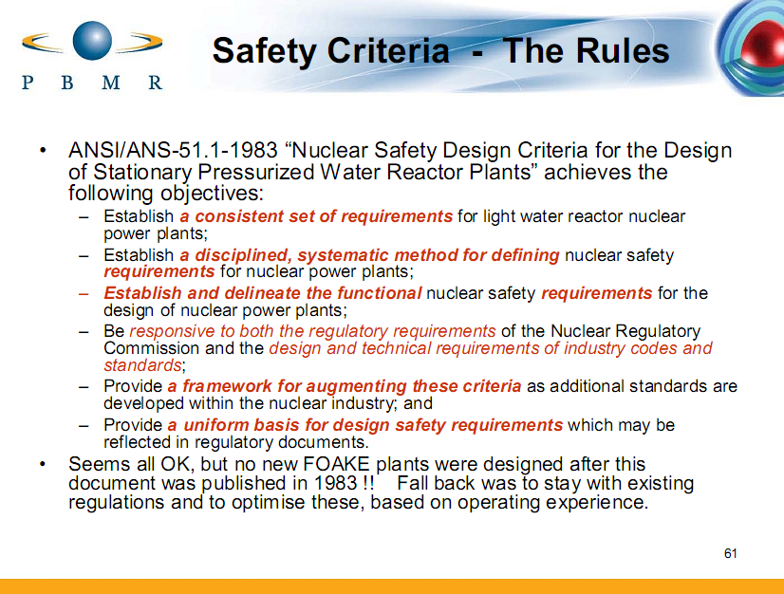

Slide 6
Ядерный реннесанс
Чернобыль случился через год после того, как свернули программу серийного строительства АЭС
Атомный реннесанс обсуждают не потому, что атомная энергия дешевле, а потому как тепловой энергетике политики предрекают смерть из-за включения CO2 в состав загрязнителей атмосферы. То есть тепловая энергетика потенциально будет дороже из-за ее политического запрета, а ядерная энергетика будет потенциально дешевле, если какие-то запреты убрать.
По факту спроектировано несколько реакторов новых конструкций, начато их лицензирование, и лицензирование планируется проводить чуть ли не десяток лет. Этот процесс сопровождается тяжелыми многосторонними переговорами между политиками и окологосударственными бизнесменами. Частного бизнеса в этой сфере немного.
Примечание: солнечная энергия и гидроэнергия привязаны к местам их получения, промышленные центры в пустынях не растут. А линии электропередач сопоставимы по стоимости с электростанциями. Ветряная энергия и прочие «возобновляемые» так вообще не конкуренты: эти технологии дорогие, шумные, некрасивые и плохо масштабируются.

Slide 7
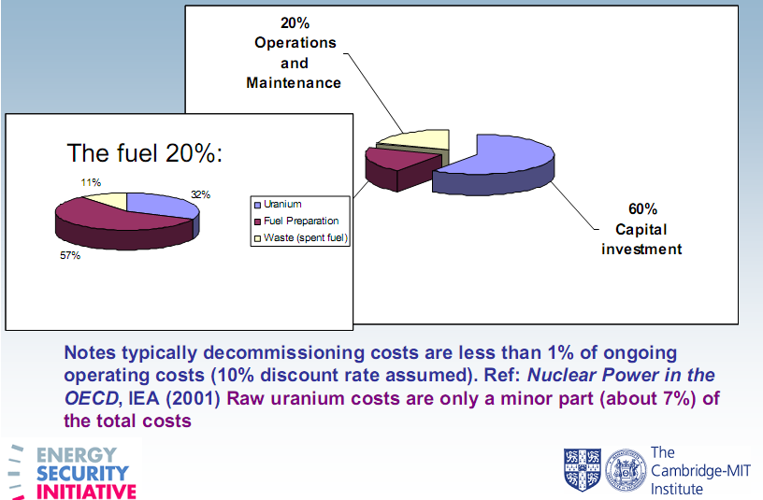
Проблемы «захоронения отходов» нет, это легенда

Slide 8
Атомщиков много
Их больше, нежели можно себе представить. Они живут целыми городами (раньше – закрытыми городами).
Оценка числа атомщиков в России – 500тыс. человек, это сравнимо с числом «традиционных» электоэнергетиков (правда, у атомщиков в это число включен топливный цикл, а у «обычных» энергетиков шахтеры, газовщики и нефтяники в это число не включаются).
На западных форумах атомщиков число подписчиков – тысячи. Эти люди бурлят умственной энергией, но не деньгами.

Slide 9
Что обсуждают атомщики
Все понимают, что политики сдерживать прогресс вечно не могут. Поэтому профессионалы-атомщики обсуждают:
«Бридеры» разного сорта, лишь бы обеспечивали пассивную безопасность (в России это называется «новая технологическая платформа».
«Ториевую энергетику» с целью производить энергию по $0.02 за КВт
Безумные (политически, но не технически) проекты типа «взрывной энергетики»
Проблемы:
А) регулирование «радиоактивности», которое не прошибешь даже выполнением требований «пассивной безопасности» и «нераспространения»
Б) огромные затраты на исследования
В) огромные капиталовложения: атомная станция вдвое (втрое, впятеро – счет тут государственный, поэтому цифры нерыночны) дороже тепловой
Тем самым развитие идет ВНУТРИ САРКОФАГА, мирный атом «под колпаком» у военно озабоченного государства. Все эти «прорывы» и «новые поколения» обречены на отставание от любой другой отрасли: сегодняшнее технологическое решение будет отлицензировано через десять лет, за это время в других отраслях может смениться несколько поколений таких решений.

Slide 10
Термоядерная энергия
Ядерный синтез – это ровно то, что происходит в водородной бомбе
Термоядерная энергетика (не вся) финансируется сейчас военными, им нужна плазма такая же, как при врзыве водородной бомбе, но чтобы без взрыва и бомбы. Ровно такая природа проекта NIF (National Ignition Facility).
Возможность ядерного синтеза в ТОКАМАКе принципиально доказана в 1969 году.

Slide 11
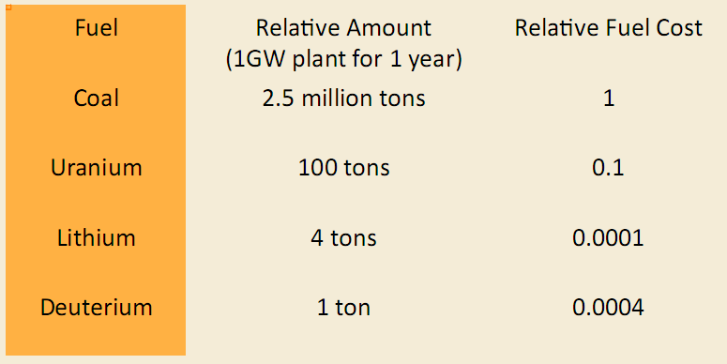
За что боремся

Slide 12
Ядерный синтез
Стоимость систем пропорциональна кубу объема.
Горящую плазму тяжело удерживать далеко от стенок, а при соприкосновении со стенками она гаснет (заодно портя стенку).
Физика удержания плазмы такова, что установки БОЛЬШИЕ и СЛОЖНЫЕ – и поэтому тянут на миллиарды долларов. Плотно набитый сложной и точной техникой стадион средних размеров будет дорогой при любом тиражировании.
ТОКАМАК будет гарантированно работать, хотя и нестабилен.
Стелларатор будет гарантированно работать, и стабилен. Дороже ТОКАМАКа, потому что его труднее сделать (катушки сложной формы).
Это все финансируется потому что
  энергия получается дорогая (оценка -- $0.05-$0.12), зато термоядерная электростанция не выделяет CO2, и тем самым не портит климат.
  радиоактивность не такая уж большая, ядерной бомбы на такой электростанции не сделаешь, хорошо поддерживается легенда про отсутствие радиоактивных отходов
  «прогресс», государственные вложения

Slide 13
Ядерный синтез: безумцы
Идея: не нужно плазму удерживать, пусть она будет нестабильна (например, в термоядерных двигателях плазма как раз нужна быстро вылетающая из сопла)
Конструкция тогда может быть простая, а процесс – импульсный
Простая конструкция, относительно малые размеры – дешевая установка
Риски:
  Физика непонятна (есть проблемы)
  Инженерия непонятна (есть проблемы)
Бенефиты:
  Все это неинтересно для военных
  Топливо такое же дешевое, как в ТОКАМАКах (а то и дешевле)
  Есть шанс обойтись вообще без радиоактивности (то есть из разряда «ядерных» выйти в «батарейки»)

Slide 14
Частный термояд
Государство инвестирует миллиарды долларов для демонстрации «зажигания плазмы», а затем получения энергии в бОльшем количестве, чем потребовалось для зажигания (в ТОКАМАКах – в 4 раза больше)
Частные инвесторы сейчас вкладывают до $20М на эксперименты с импульсными установками – и мало кто знает, что происходит в этой области. Безумные физики, которые ничего не взрывают, не регулируются! Безумные инвесторы, которые не боятся трудностей!

Slide 15
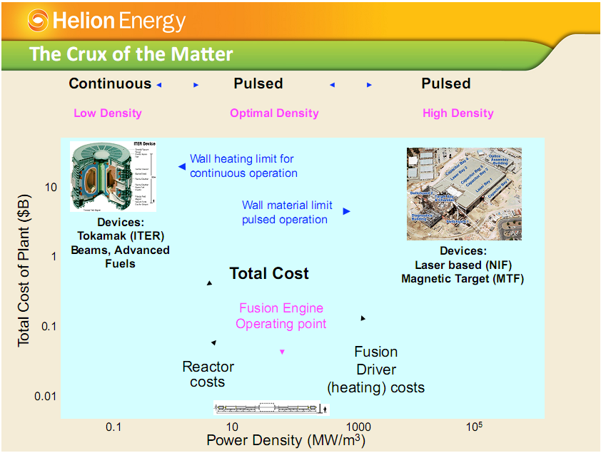

Slide 16
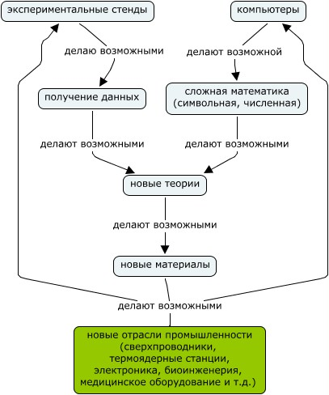

Slide 17
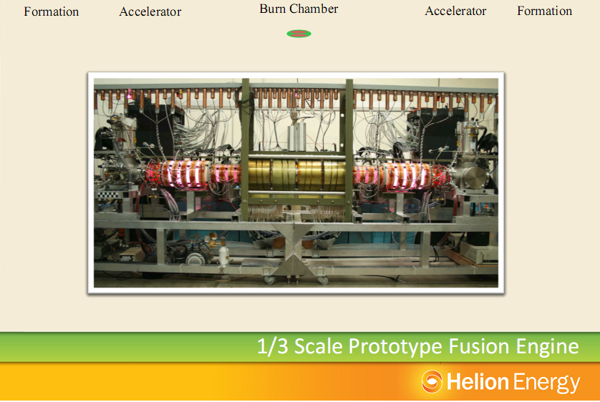

Slide 18
Итого:
Компьютеры и интернет меняют правила игры.
Физикам еще есть, чем удивить – плюс у них появились «усилители мозгов» : компьютеры и интернет.
Как это обычно бывает, технологический прорыв будет из точки, в которой его не ждут.
Есть минимум три известных частных инициативы импульсного («нестабильного») термояда.
Эти инициативы активно потребляют результаты государственной «фундаментальной науки»
Есть несколько тысяч профессионалов, обсуждающих эти темы на интернет-форуме.
Никто не знает, что сейчас происходит в этой сфере, ибо ставки высоки, но риски огромны.
Прогноз: после появления малейших результатов частной термоядерной энергетики (а это уже скоро) придет государство, и все испортит. Например, объявит демпинг (и заставит поднять цену, введя акциз). Или установит налог «на науку».

Slide 19
Государство: уже...
21 мая 2009г.:
The Naval Air Warfare Center Weapons Division, China Lake intends to procure on sole-sourced basis, a Cost Plus Fixed Fee contract for research, analysis, development, and testing to validate the basic physics of the plasma fusion (polywell) concept as well as requirements to provide the Navy with data for potential applications of polywell fusion with a delivered item, wiffleball 8 (WB8) and options for a modified wiffleball 8 (WB8.1) and modified ion gun. The requirement is sole sourced to Energy/Matter Conversion Corporation (EMC2) who is the original developer of the plasma fusion (polywell) approach and holds the proprietary data rights.

Slide 20
Спасибо за внимание!

